Slide 1
資料５
困難の中に、機会がある
～コロナ禍の教育活動～
令和４年１月24日（月）
大阪府立夕陽丘高等学校 校長 網代 典子

Slide 2
令和２年度
臨時休業から始まる

Slide 3
４月８日
始業式・入学式
・臨時休業が延長され、先行きの見え
ないなかで不安に
・新入生は友達も先生もわからないまま
・新入生との主な連絡手段は電話と
ホームページ（一方向）
・学習支援クラウドサービスの活用

Slide 4
４月８日
始業式・入学式
・臨時休業が延長され、先行きの見え
ないなかで不安に
・新入生は友達も先生もわからないまま
・新入生との主な連絡手段は電話と
ホームページ（一方向）
・学習支援クラウドサービスの活用

Slide 5
学習支援（休校期間中）
・課題の郵送
・時間割を設定し、学校ＨＰで学習指示
パワーポイントに音声録音
ＹｏｕＴｕｂｅで授業配信
ビデオ録画（解答解説の配信）
⇒ 1時間の動画を作成するのに膨大な時間
がかかる
⇒ 携帯等の小さい画面でみる生徒は負担大

Slide 6
学校再開にあたって
第２波、第３波に備えて
分散登校の開始
授業日数の確保 ⇒ 休業日の短縮
⇒ 土曜授業の実施
学校行事（入学式、体育祭、文化祭、
定期演奏会、修学旅行、卒業式など）
実施形態等の変更を余儀なくされる
「あきらめない！」
「今できることを！」
クラウド型教育用プラットフォームを導入し、平常時から少しずつ活用
教員に一人一台のChromebookを整備

Slide 7
令和３年度
これまでの経験から、そして一人一台端末の活用

Slide 8
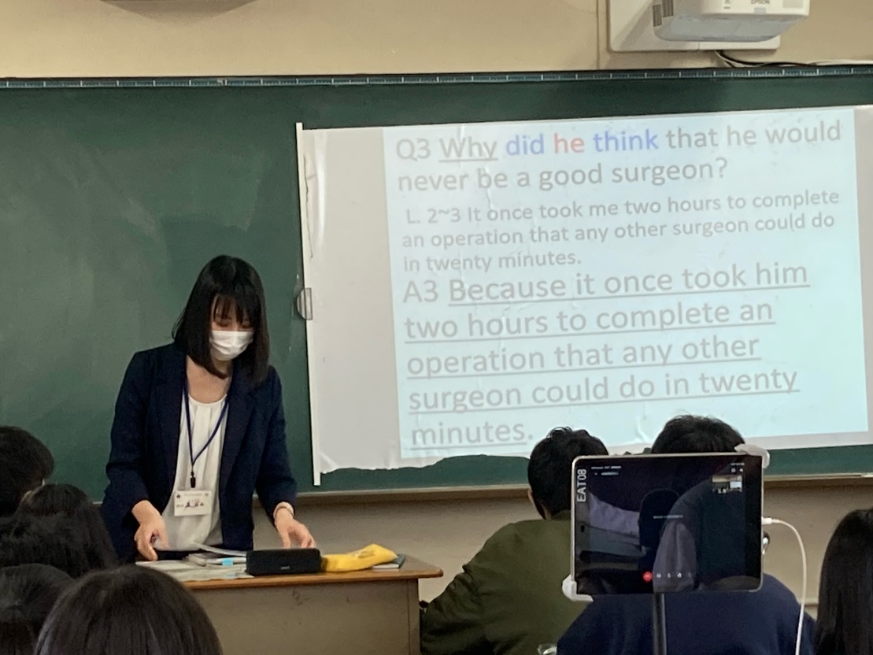
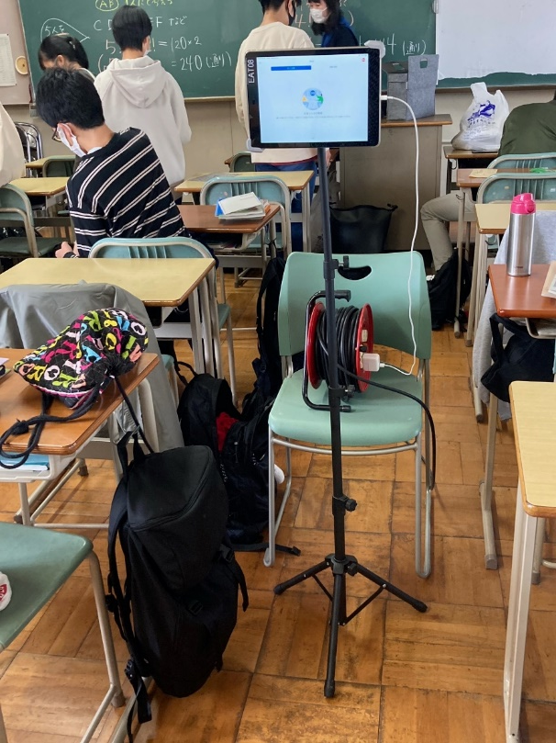
新入生・在校生
・3月の合格者説明会で学習支援
クラウドサービス利用に必要となる
アカウント情報等の登録
⇒ 学校との繋がりを早期に確保
・出席停止（濃厚接触者 等）となる
すべての生徒を対象に、Web会議
システムを利用した授業配信や
課題等の送受信を活用して
オンライン学習の機会を提供

Slide 9
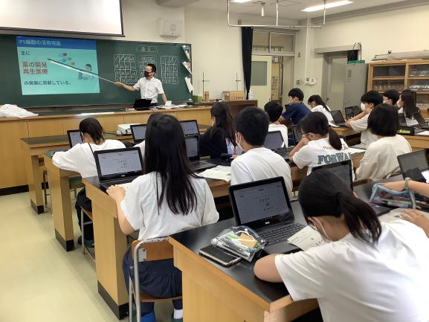
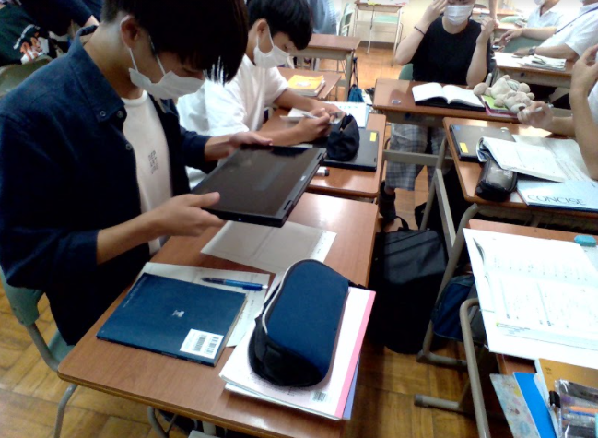
学校教育活動 ①
With コロナ
・生徒一人一台端末の活用
学校教育自己診断
自治会役員選挙
人権学習、探究活動など

Slide 10
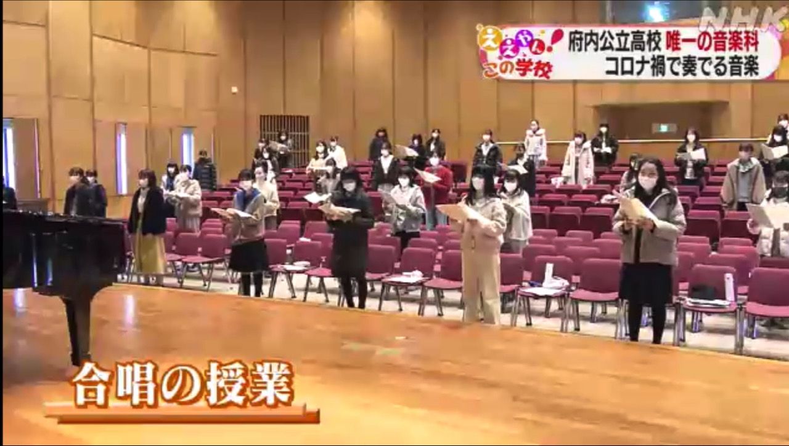
学校教育活動 ①
With コロナ
音楽科では
・感染リスクの高い活動「合唱」
・「０」ではなく、少しでも「＋」に
・多重録音アプリを使って、美しいハー
モニーを作る
「アンサンブルひとり」
⇒音楽におけるICTの利便性への気づき
⇒生演奏との違い、それぞれの良さを知
り、これからの活動に生かす
画像提供：NHK

Slide 11
学校教育活動 ①
With コロナ
音楽科では
・感染リスクの高い活動「合唱」
・「０」ではなく、少しでも「＋」に
・多重録音アプリを使って、美しいハー
モニーを作る
「アンサンブルひとり」
⇒音楽におけるICTの利便性への気づき
⇒生演奏との違い、それぞれの良さを知
り、これからの活動に生かす

Slide 12
学校教育活動 ①
With コロナ
グループワーク
・密状態になりやすい【グループワーク】
・一人一台端末を活用し、クラウド上で
グループ討議を実施
（人権学習での一例）
⇒ グループ毎の協議も共有
学習の幅に広がりが

Slide 13
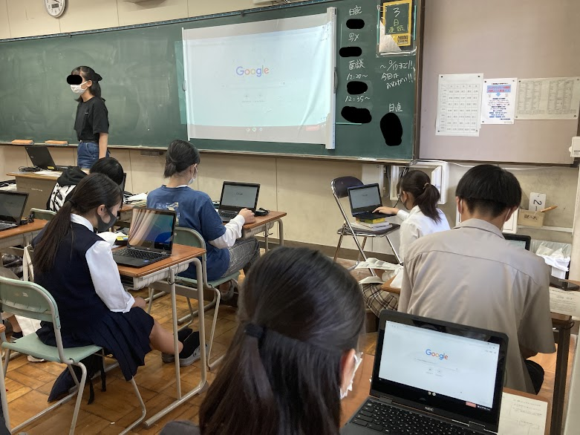
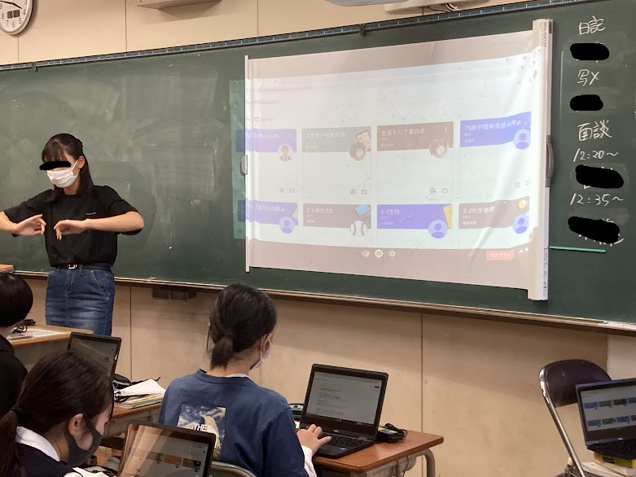
学校教育活動 ②
With コロナ
生徒ICT委員会の立ち上げ
・端末活用を「主体的」に考える
ときには、教員の補助も！
・端末配付時には、委員が活躍
（生徒ICT委員 生徒アンケート結果より）
・役割にやりがいを感じていた生徒は88.2％
・残り11.8％の生徒の多くは、
物足りなさを感じ、もっと積極的に
取り組みたかった・・・との意見

Slide 14
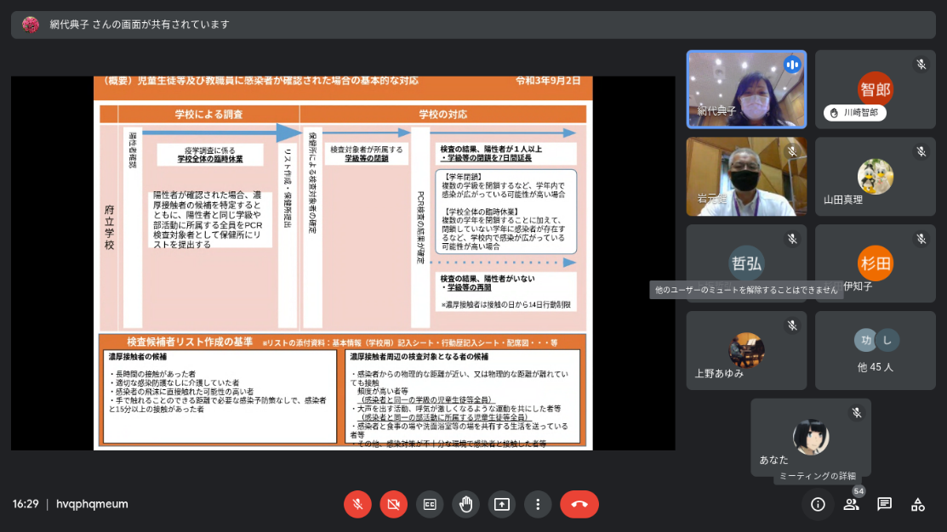
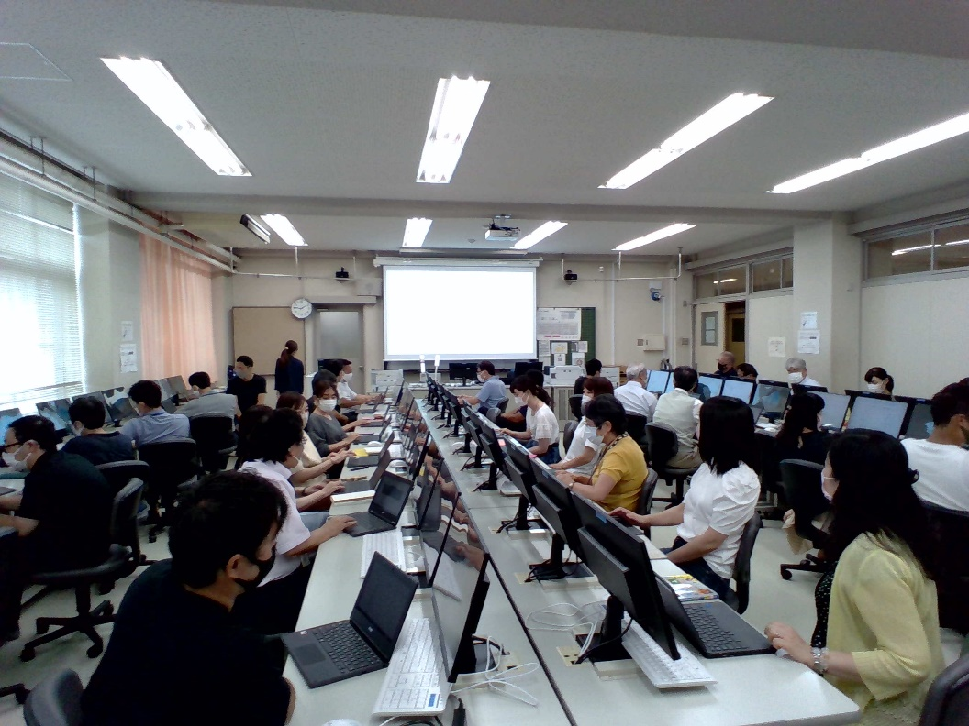
学校教育活動 ③
With コロナ
教員の意識改革
・教員一人一台の端末を活用
ペーパーレス職員会議
GoogleMeetを使って職員会議
⇒ 発言者と参加者の両方を経験
（授業者と生徒の両方を経験）
・長時間画面を見続ける疲労
・ハウリング対策が必要
・オンラインを活用して欠席連絡等の
受付を実施
⇒ 業務改善につながる

Slide 15
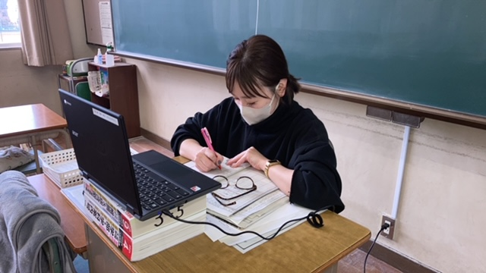
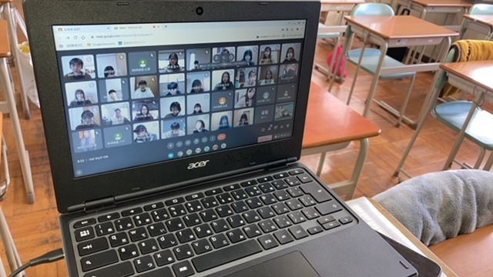
第６波への対応
（オンラインの活用）
・臨時休業発生後、速やかにオンラインを
活用した取組みを実施（休業期間：１日）
（実施内容）
・Web会議システムを利用したホームルーム
・オンライン学習の実施

Slide 16
ご清聴ありがとうございました。

